Slide 1
Transform and Conquer
Matakuliah Design Analysis Algorithm
S1 Teknik Informatika STIKOM PGRI Banyuwangi
Dosen Pengampu: Khoirul Umam, M.Kom

Slide 2
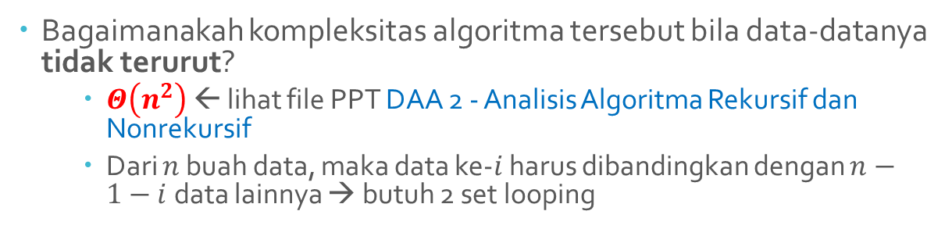
Ingat Kembali!
Bagaimana algoritma untuk menentukan keunikan data-data dalam suatu array?
? | ? | ? | ? | ? | ? | ? | ? | ... | ?
0 | 1 | 2 | 3 | 4 | 5 | 6 | 7 | ... | n-1
Bagaimanakah kompleksitas algoritma tersebut bila data-datanya tidak terurut?
$Θ\left(n^{2}\right)$ ← lihat file PPT DAA 2 - Analisis Algoritma Rekursif dan Nonrekursif
Dari $n$ buah data, maka data ke-$i$ harus dibandingkan dengan $n−1−i$ data lainnya → butuh 2 set looping
Lalu bagaimana kompleksitas algoritma tersebut jika faktanya adalah data-data dalam kondisi terurut?

Slide 3
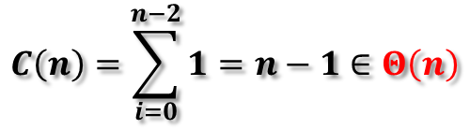
Memeriksa Keunikan Sekumpulan Data dengan Presorting
ALGORITHM PresortingIsUnik(A[0..n-1])
//Periksa keunikan data dengan kondisi data-data terurut
//Input: Array A dengan data terurut secara ascending
//Output: True jika A unik, false jika sebaliknya
for i ← 0 to n-2 do
if A[i] = A[i+1] then return false
return true
Basic operation
Analisis kompleksitas:
$$C\left(n\right)=\sum_{i=0}^{n−2}{1}=n−1∈Θ\left(n\right)$$

Slide 4
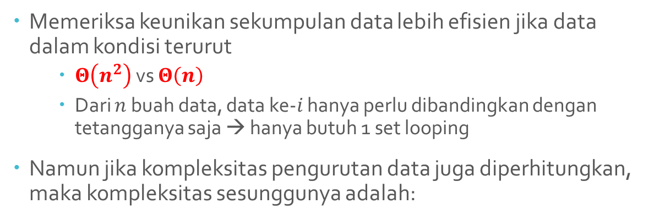
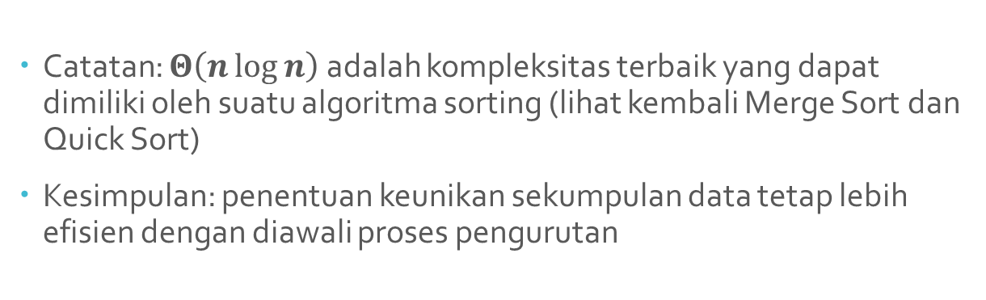
Analisis Lebih Mendalam...
Memeriksa keunikan sekumpulan data lebih efisien jika data dalam kondisi terurut
$Θ\left(n^{2}\right)$ vs $Θ\left(n\right)$
Dari $n$ buah data, data ke-$i$ hanya perlu dibandingkan dengan tetangganya saja → hanya butuh 1 set looping
Namun jika kompleksitas pengurutan data juga diperhitungkan, maka kompleksitas sesunggunya adalah:
$$C\left(n\right)=C_{sort}\left(n\right)+C_{scan}\left(n\right)∈Θ\left(n\log{n}\right)+Θ\left(n\right)∈Θ\left(n\log{n}\right)$$
Catatan: $Θ\left(n\log{n}\right)$ adalah kompleksitas terbaik yang dapat dimiliki oleh suatu algoritma sorting (lihat kembali Merge Sort dan Quick Sort)
Kesimpulan: penentuan keunikan sekumpulan data tetap lebih efisien dengan diawali proses pengurutan

Slide 5
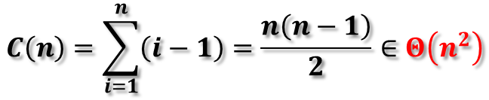
Menentukan Modus
Definisi:
Modus = data yang paling sering muncul / memiliki frekuensi kemunculan terbesar
Berapakah modus dari sekumpulan data berikut:
5, 1, 5, 7, 6, 5, 7
Modus = 5
Bagaimana cara menentukan modus dengan pendekatan brute-force?
Scan semua data
Hitung frekuensi data berbeda
Cari data dengan frekuensi terbesar
Kompleksitas?
$$C\left(n\right)=\sum_{i=1}^{n}{\left(i−1\right)}=\frac{n\left(n−1\right)}{2}∈Θ\left(n^{2}\right)$$

Slide 6
Menentukan Modus dengan Presorting
ALGORITHM PresortingMode(A[0..n-1])
//Tentukan modus sekumpulan data dengan kondisi terurut
//Input: Array A dengan data terurut secara ascending
//Output: Data yang menjadi modus
i ← 0; modefreq ← 0
while i ≤ n-1 do
runlength ← 1; runvalue ← A[i]
while i+runlength ≤ n-1 and A[i+runlength] = runvalue
runlength ← runlength+1
if runlength > modefreq then
modefreq ← runlength; modevalue ← runvalue;
i ← i+runlength
return modevalue

Slide 7
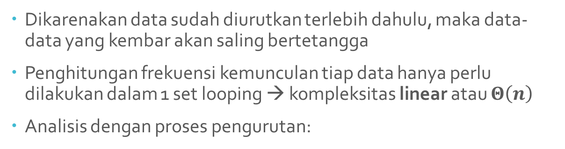
Analisis
Dikarenakan data sudah diurutkan terlebih dahulu, maka data-data yang kembar akan saling bertetangga
Penghitungan frekuensi kemunculan tiap data hanya perlu dilakukan dalam 1 set looping → kompleksitas linear atau $Θ\left(n\right)$
Analisis dengan proses pengurutan:
$$C\left(n\right)=C_{sort}\left(n\right)+C_{scan}\left(n\right)∈Θ\left(n\log{n}\right)+Θ\left(n\right)∈Θ\left(n\log{n}\right)$$
Kesimpulan: pencarian modus dengan pengurutan terlebih dahulu tetap lebih efisien dibandingkan tanpa pengurutan

Slide 8
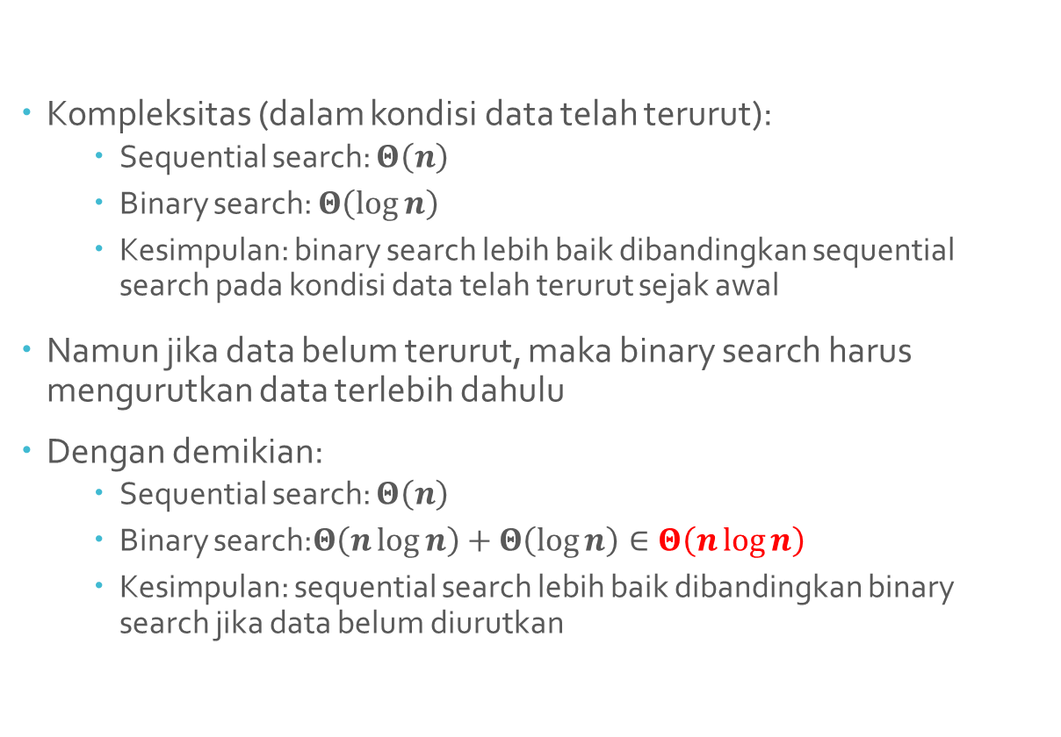
Sequential Search vs Binary Search
Kompleksitas (dalam kondisi data telah terurut):
Sequential search: $Θ\left(n\right)$
Binary search: $Θ\left(\log{n}\right)$
Kesimpulan: binary search lebih baik dibandingkan sequential search pada kondisi data telah terurut sejak awal
Namun jika data belum terurut, maka binary search harus mengurutkan data terlebih dahulu
Dengan demikian:
Sequential search: $Θ\left(n\right)$
Binary search:$Θ\left(n\log{n}\right)+Θ\left(\log{n}\right)∈Θ\left(n\log{n}\right)$
Kesimpulan: sequential search lebih baik dibandingkan binary search jika data belum diurutkan

Slide 9
Kesimpulan
Tidak semua algoritma atau pemecahan masalah akan menjadi lebih baik dengan pendekatan transform & conquer

Slide 10
Binary Tree
8
5
12
1
6
10
15
Aturan (tidak baku):
Data di node kiri selalu lebih kecil dibandingkan parent node
Data di node kanan selalu lebih besar dibandingkan parent node
Lalu bagaimana jika ada data-data baru yang dimasukkan dan semua data tersebut selalu lebih besar dibandingkan root node?
Cabang kanan akan lebih panjang dibandingkan cabang kiri
Kerugian: penelusuran ke cabang kanan lebih lama dibandingkan penelusuran ke cabang kiri
Solusi: selalu pastikan panjang cabang kiri dan kanan seimbang

Slide 11
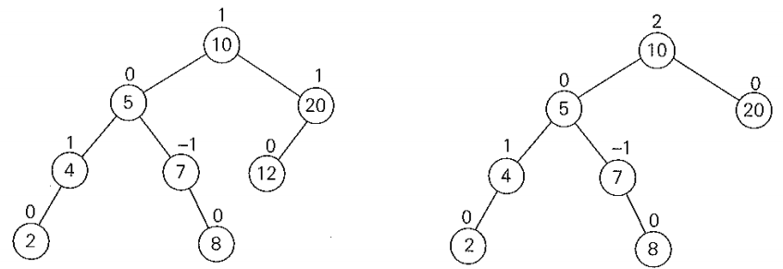
AVL Tree
Binary tree dengan panjang cabang kiri dan kanan maksimal berselisih 1
AVL Tree
Bukan AVL Tree
Keterangan: angka di atas node menunjukkan keseimbangan cabang node tersebut
Keseimbangan = panjang kiri – panjang kanan

Slide 12
Transformasi AVL Tree
Single Right Rotation (R-rotation)
Single Left Rotation (L-rotation)
Double Left-Right Rotation (LR-rotation)
Double Right-Left Rotation (RL-rotation)

Slide 13
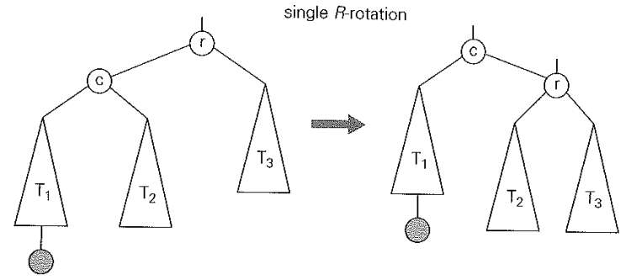
R-rotation atau L-rotation

Slide 14
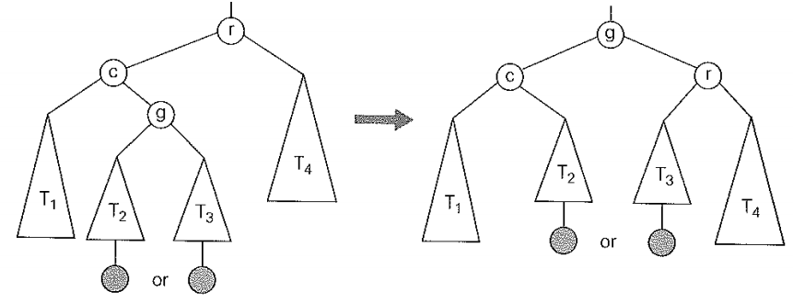
LR-rotation / RL-rotation

Slide 15
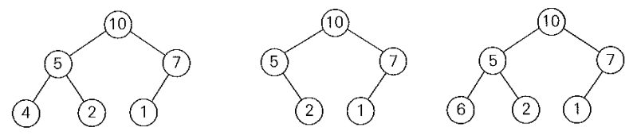
Heap
Seperti binary tree
Parent node selalu lebih besar dibandingkan child node
Root node menyimpan data terbesar
Heap
Bukan Heap
Bukan Heap

Slide 16
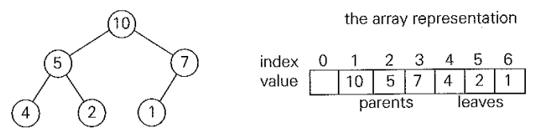
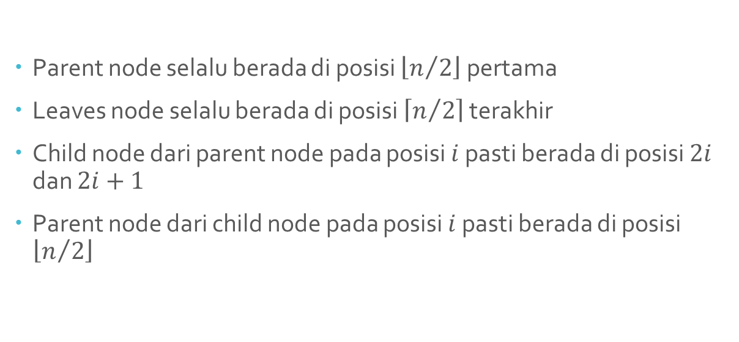
Representasi Heap ke Array
Parent node selalu berada di posisi $\left\lfloor n/2\right\rfloor$ pertama
Leaves node selalu berada di posisi $\left\lceil n/2\right\rceil$ terakhir
Child node dari parent node pada posisi $i$ pasti berada di posisi $2i$ dan $2i+1$
Parent node dari child node pada posisi $i$ pasti berada di posisi $\left\lfloor n/2\right\rfloor$

Slide 17
Heap Sort
Heap construction
Maximum deletion

Slide 18
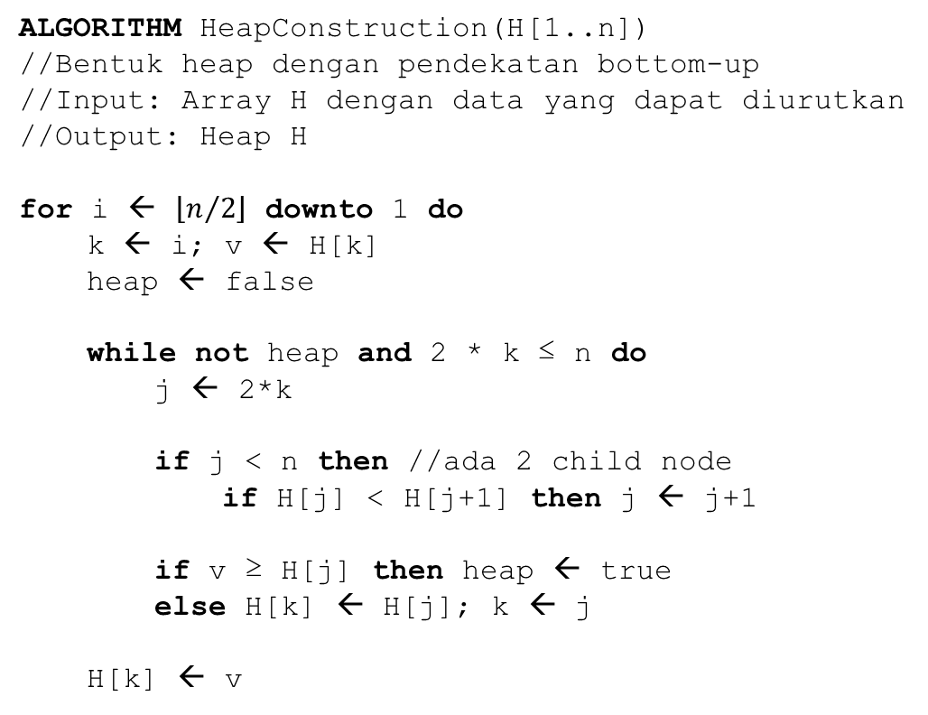
Heap Construction
ALGORITHM HeapConstruction(H[1..n])
//Bentuk heap dengan pendekatan bottom-up
//Input: Array H dengan data yang dapat diurutkan
//Output: Heap H
for i ← $\left\lfloor n/2\right\rfloor$ downto 1 do
k ← i; v ← H[k]
heap ← false
while not heap and 2 * k ≤ n do
j ← 2*k
if j < n then //ada 2 child node
if H[j] < H[j+1] then j ← j+1
if v ≥ H[j] then heap ← true
else H[k] ← H[j]; k ← j
H[k] ← v

Slide 19
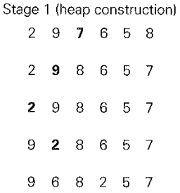
Contoh Heap Construction
2
9
7
6
5
8

Slide 20
Contoh Heap Construction
2
9
8
6
5
7

Slide 21
Contoh Heap Construction
2
9
8
6
5
7

Slide 22
Contoh Heap Construction
9
2
8
6
5
7

Slide 23
Contoh Heap Construction
9
6
8
2
5
7

Slide 24
Maximum Deletion
Langkah-langkah:
Tukar posisi root dengan data terakhir
Ukuran heap dikurangi 1
Heapify kembali tree yang tersisa

Slide 25
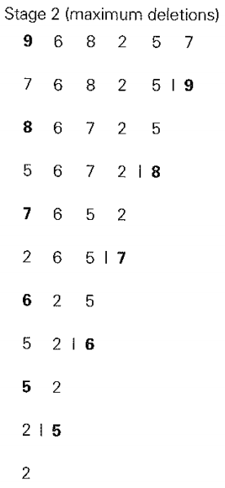
Contoh Maximum Deletions
9
6
8
2
5
7

Slide 26
Contoh Maximum Deletions
7
6
8
2
5
9

Slide 27
Contoh Maximum Deletions
8
6
7
2
5
9

Slide 28
Contoh Maximum Deletions
5
6
7
2
8
9

Slide 29
Contoh Maximum Deletions
7
6
5
2
8
9

Slide 30
Contoh Maximum Deletions
2
6
5
7
8
9

Slide 31
Contoh Maximum Deletions
6
2
5
7
8
9

Slide 32
Contoh Maximum Deletions
5
2
6
7
8
9

Slide 33
Contoh Maximum Deletions
5
2
6
7
8
9

Slide 34
Contoh Maximum Deletions
2
5
6
7
8
9

Slide 35
Contoh Maximum Deletions
2
5
6
7
8
9

